Slide 1
Виховна година до річниці визволення України від німецько-фашистських загарбників
«Шлях перемоги»

Slide 2
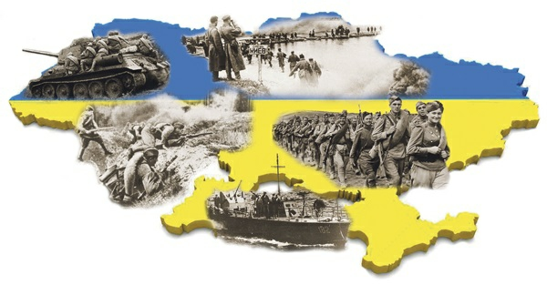
Тяжкий шлях визволення України тривав з 1942 до 1944 рр., попри гіркоту поразок, ми вирвали перемогу у ворога, звільнивши нашу державу.

Slide 3
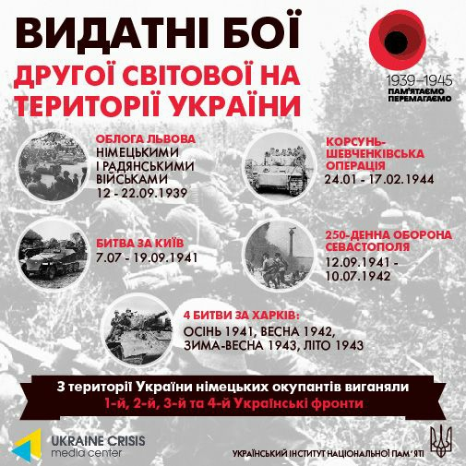
Вперше в історії великої війни фашистів зупинив героїчною боротьбою героїчний народ.
Голландія капітулювала на 6 день, Бельгія – на 11 день, Франція потрималася 42 дні. А Київ наші війська боронили 72 дні, 73 героїчні дні боролася Одеса, 250 дні захищався Севастополь.

Slide 8
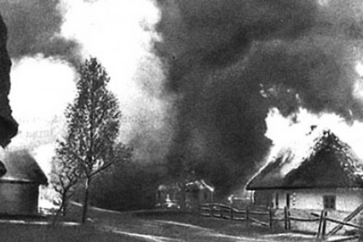
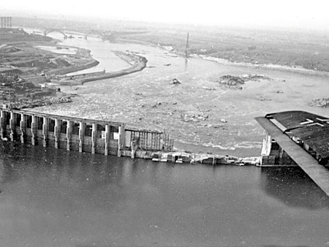
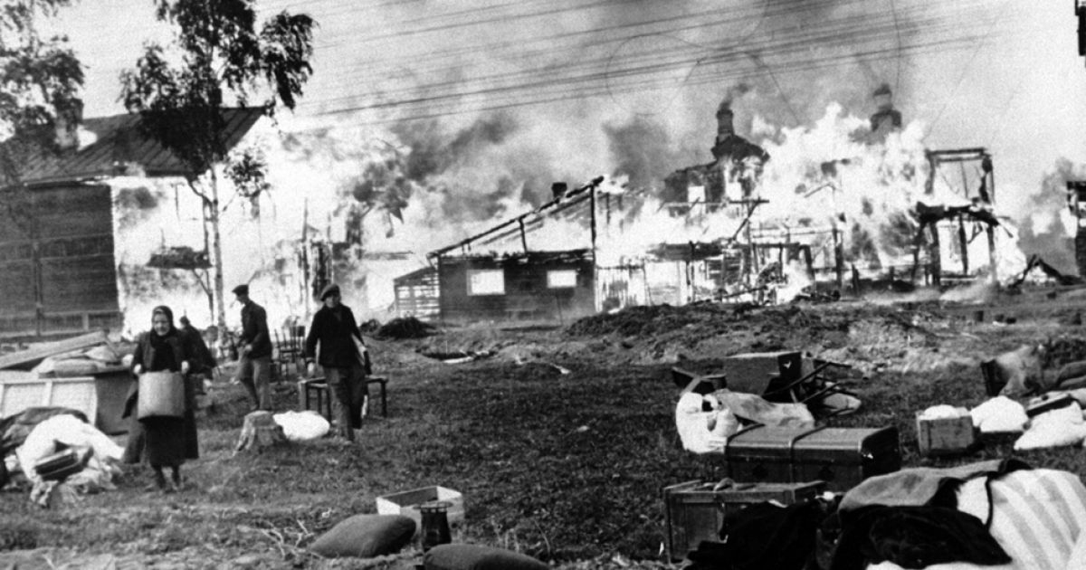
Тактика «випаленої землі» – нацисти знищували все, передусім промислові об’єкти й матеріальні цінності.

Slide 10
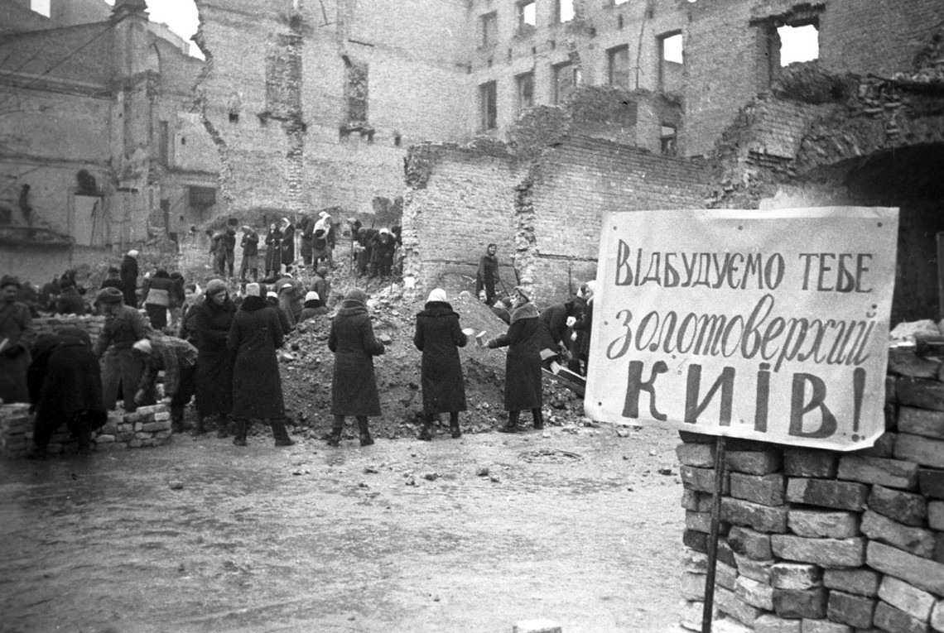
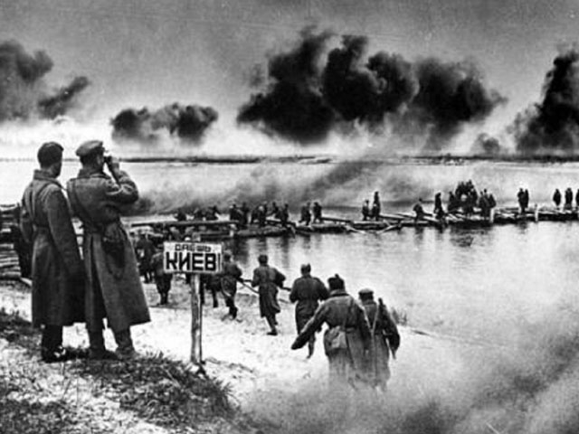

Slide 16
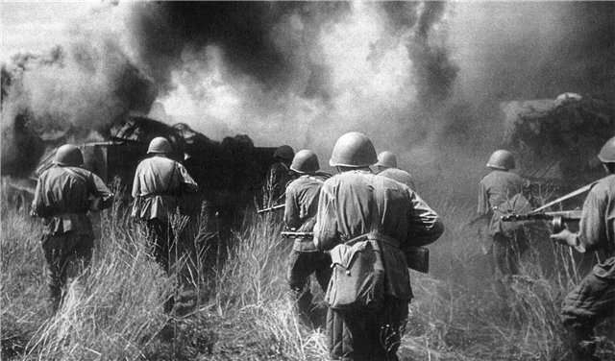

Slide 19
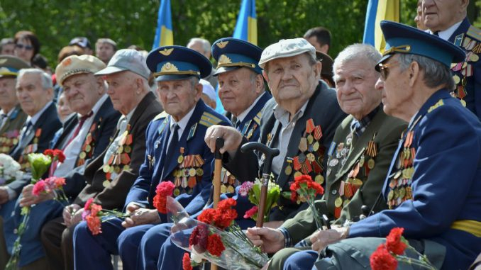
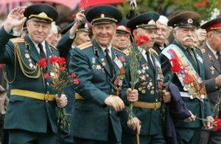
Без них не було б зараз синього неба, ясного сонця, зеленого лугу… Не було б тебе, мене…

